Slide 1

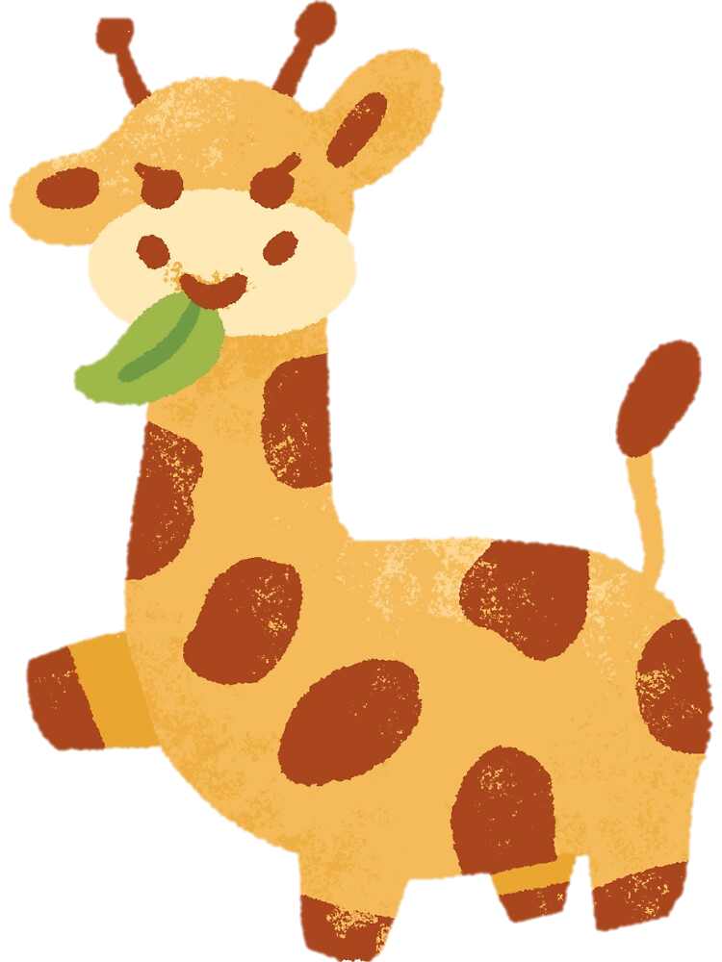



Slide 2


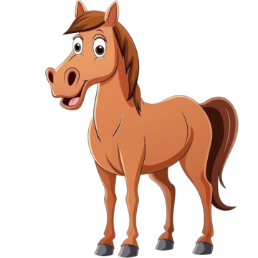



Slide 3
Con khỉ

Slide 4


Slide 5
Con Sóc

Slide 6
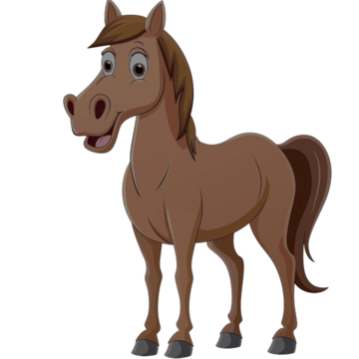

Slide 7
Con Ngựa

Slide 8





Slide 9
Con Cáo

Slide 10


Slide 11
Con Sư Tử

Slide 12


Slide 13
Con Voi

